Slide 1
Recent trends in mobile applications
20105366 정균호

Slide 2
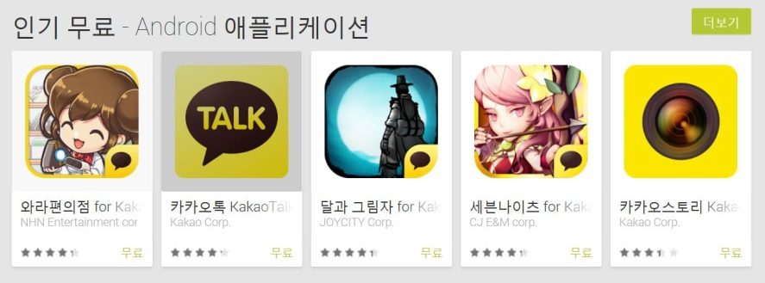
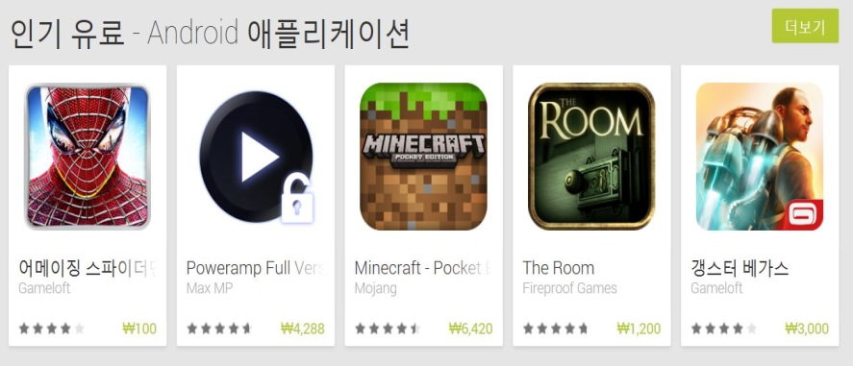
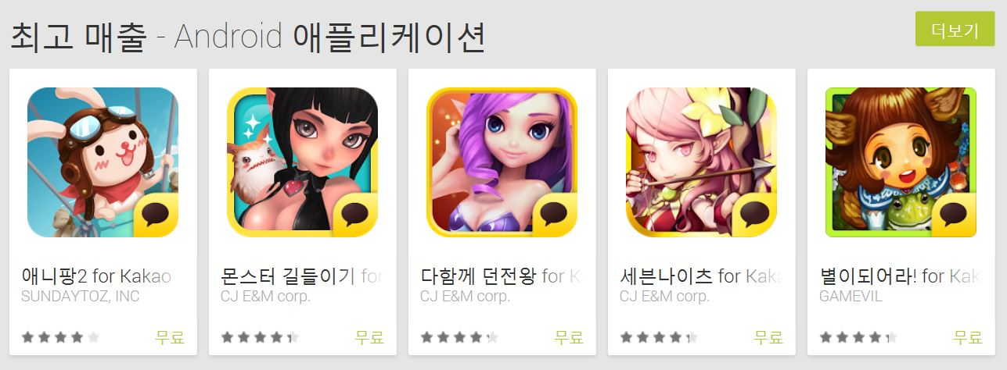
Android 순위
Android App 순위 입니다. 카카오 시리즈를 제외하고는 모두 게임이 압도적 순위입니다.

Slide 3
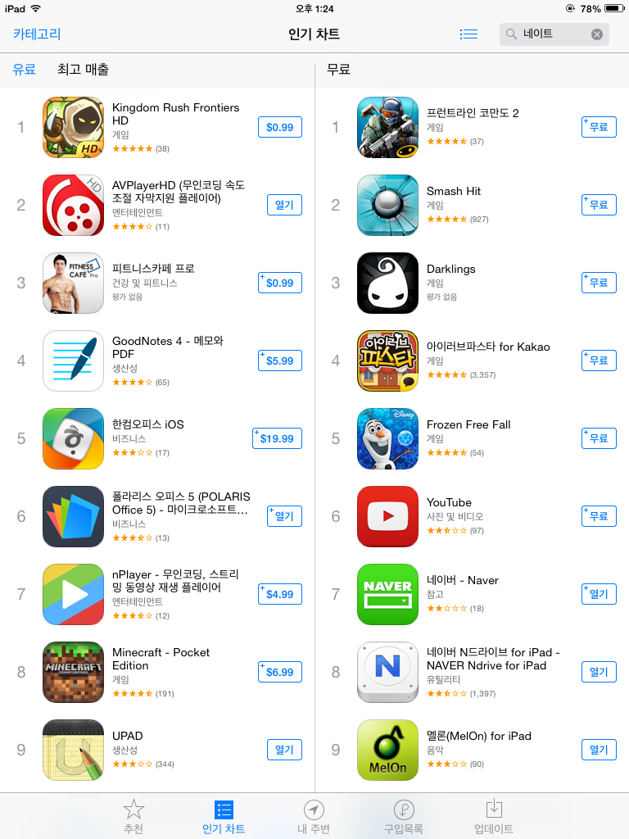
IOS 순위
IOS 순위 입니다. IOS는 게임보다는 비즈니스 어플이 순위가 높다는 것을 나타내고 있습니다.

Slide 4
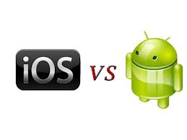
Comparison
안드로이드 앱과 IOS앱을 비교해봤더니 안드로이드 앱은 게임 어플이 대부분의 순위를 차지하고 있고 IOS는 비즈니스 어플이 높은 순위에 등록되어 있습니다.

Slide 5
2014 모바일 트렌드 전망
음성통화가 줄고 있다.
프라이빗 SNS와 콘텐츠 기반 SNS 인기
더 이상 TV를 TV로 보지 않는다.
개발자의 수익 구조는 광고
대세는 모바일 게임

Slide 6

음성통화가 줄고 있다.
요즘 사람들은 더 이상 음성으로 하는 커뮤니케이션을 선호하지 않습니다.
카카오톡과 같은 모바일 메신저 서비스를 비롯하여 페이스북, 트위터 등의 SNS가
만들어 낸 커뮤니케이션 방식을 통하여 휴대폰의 핵심인 전화기능이 부가 기능으로
전락하고 음성통화의 사용량이 점점 줄고 있는 것이 현실이 되고 있습니다.

Slide 7
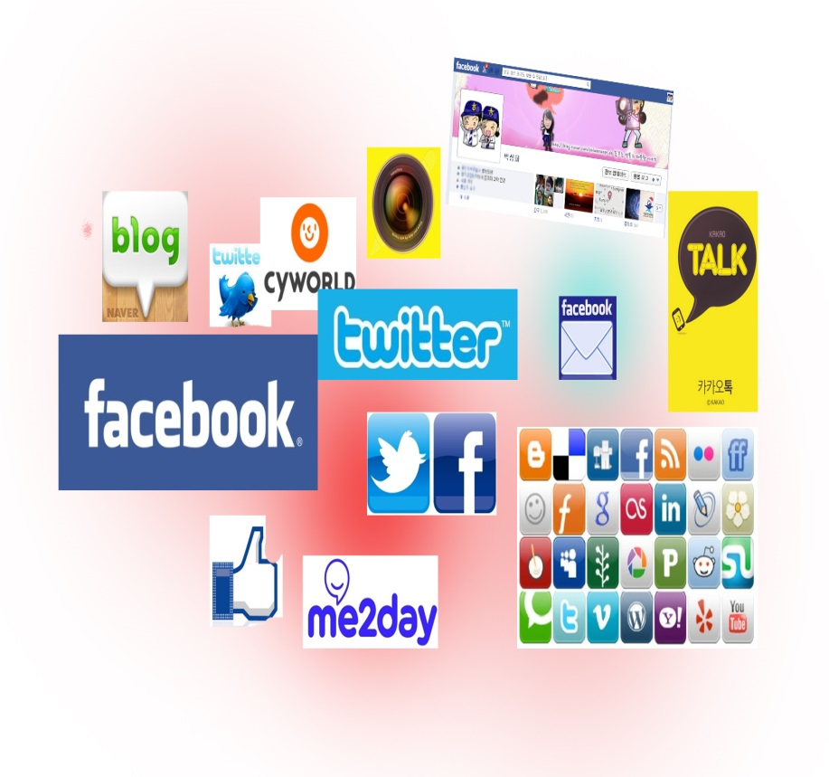
프라이빗 SNS와 콘텐츠 기반 SNS
모바일 시대를 맞아 SNS상에서의
너무 많은 관계때문에 피로해지면서
프라이빗 영역에 대한 중요성이 커지고
이와 같은 관심은 프라이빗 SNS를 탄생시키고
있습니다. 특정 친구들끼리만 이용할 수 있는 네이버의
‘밴드’라는 서비스가 탄생하고 카카오그룹, 스냅쳇 등이 나오고
있습니다.

Slide 8



더 이상 TV를 TV로 보지 않는다.
앞으로 TV는 모든 곳에 있으면서도 동시에 어느 곳에도
없는 것이 될 것입니다. 스크린과 틴에이저가 합쳐진 ‘스크린에이저’
는 스크린에 몰입되어 있는 요즘 젊은 세대를 가리키는 말입니다.
우리는 하나의 콘텐츠를 다양한 모바일 기기에서 즐기는 N스크린 시대를 살아
가고 있습니다. 이제는 내가 어떤 브랜드의 TV혹은 휴대폰을 가지고 있느냐가 중요한 것이
아닌 어떤 콘텐츠를 소비하는 지만 중요해지고 있습니다.

Slide 9
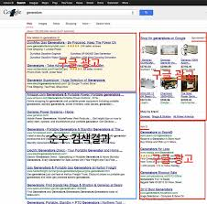
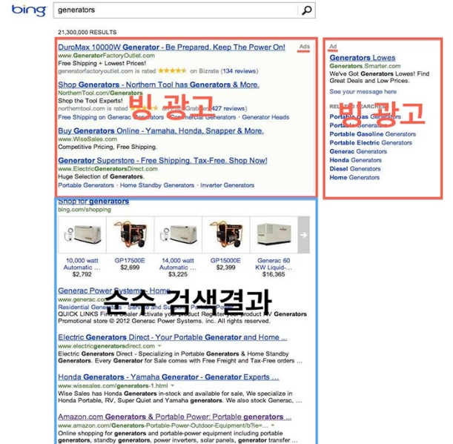
개발자의 수익 구조는 광고
구글 이나 bing 같은 경우 ppc 광고를 사용합니다.
PPC광고란 Pay Per Click의 줄임말로 유저들이 클릭 할 때
광고비가 발생하게 되는 광고 서비스 플랫폼입니다.
이러한 PPC광고로 요즘 모바일 어플리케이션들은
다운로드는 유료지만 광고로 수익을 내고 있습니다.

Slide 10
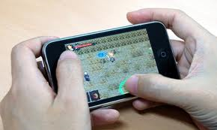
대세는 모바일 게임
스마트 폰이 보급되면서 고사양의 게임을 만들 수 있기에
전문적인 스마트폰 게임만을 개발하는 모바일 게임 회사들이 많이 생겨나고
있습니다. 이동 중에도 쉽고 간단하게 즐길 수 있다는 장점이 있어서
많은 사람들이 이용하고 있습니다.

Slide 11
END

